Slide 1
KULTURNA BAŠTINA HRVATSKE POD ZAŠTITOM UNESCO-a
https://bit.ly/3n8bp1h
https://bit.ly/3wxdkCK (pristupljeno 10.3.2022.)

Slide 2
KULTURNA BAŠTINA
Pojam: potječe od naziva “očevina” ili “djedovina”, a označava ukupno kulturno nasljeđe ili kulturna dobra.
Kulturnu baštinu možemo definirati:
„kao dostignuća što su nam preci ostavili u jeziku i književnosti, graditeljstvu i likovnim umjetnostima, uključujući narodnu umjetnost, u glazbi, kazalištu, filmu, znanosti i u drugim područjima koja zajedno čine ukupnost kulture.“ (Marasović, 2001:9)
Organizacija Ujedinjenih naroda za obrazovanje, znanost i kulturu (UNESCO) 16.10.1972. godine usvojila je Konvenciju za zaštitu svjetske kulturne i prirodne baštine. Tim popisom obuhvatila je 1052 dobara diljem svijeta.

Slide 3
MATERIJALNA KULTURNA BAŠTINA
Pokretna materijalna baština: slike, kipovi, nakit, posuđe, liturgijski predmeti, stari novac.
Nepokretna materijalna baština: arheološka nalazišta, povijesne građevine, povijesne jezgre gradova.
NEMATERIJALNA KULTURNA BAŠTINA
Predstavlja nacionalni kulturni identitet i kulturnu raznolikost jedne nacije. Obuhvaća : glazbu, plesove, običaje, tradicionalna znanja i vještine, vjerske običaje.

Slide 4
KULTURNA BAŠTINA I ŠKOLSKA KNJIŽNICA
Cilj:
Radionica u knjižnici i priprema prigodne izložbe u auli škole uz Dan europske baštine i Međunarodni dan kulturne baštine.
Poučavanje učenika o važnosti poznavanja i očuvanja materijalne i nematerijalne kulturne baštine
Korelacija:
Povijest, Povijest umjetnosti, Hrvatski jezik, Vjeronauk
Ishodi:
Učenici će moći imenovati kulturnu baštinu Hrvatske pod zaštitom UNESCO-a.
Povezat će s prethodnim znanjima nova znanja o materijalnoj i nematerijalnoj kulturnoj baštini
Osvijestit će vrijednost svog kulturnog nasljeđa u odnosu na druge kulture.
Međupredmetne teme:
Osobni i socijalni razvoj
Učiti kako učiti

Slide 5
IZLOŽBA U AULI ŠKOLE POVODOM DANA EUROPSKE BAŠTINE - 23. RUJNA

Slide 6
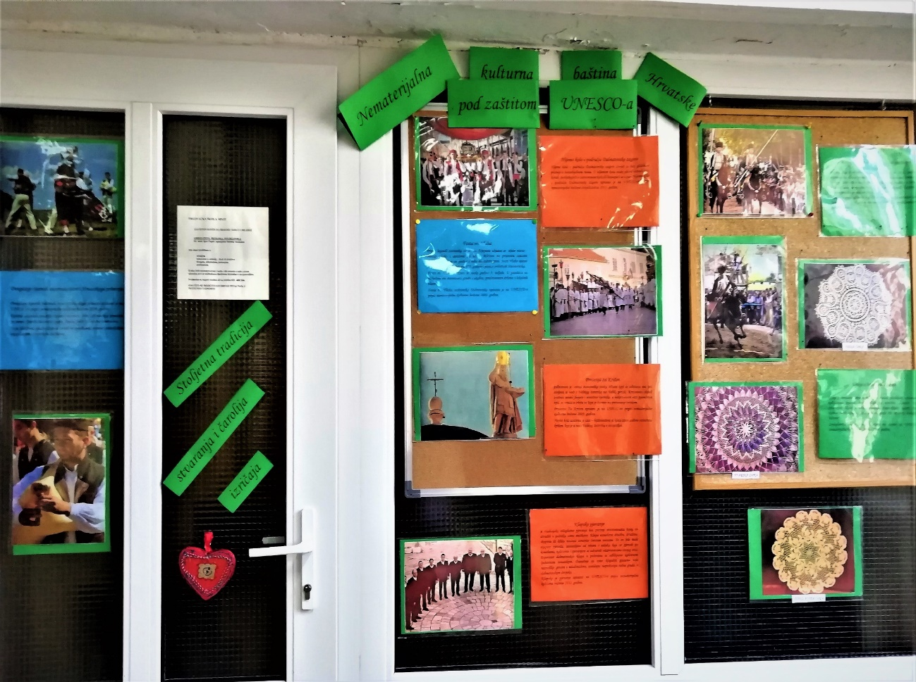
Stoljetna tradicija stvaranja i čarolija izričaja

Slide 7
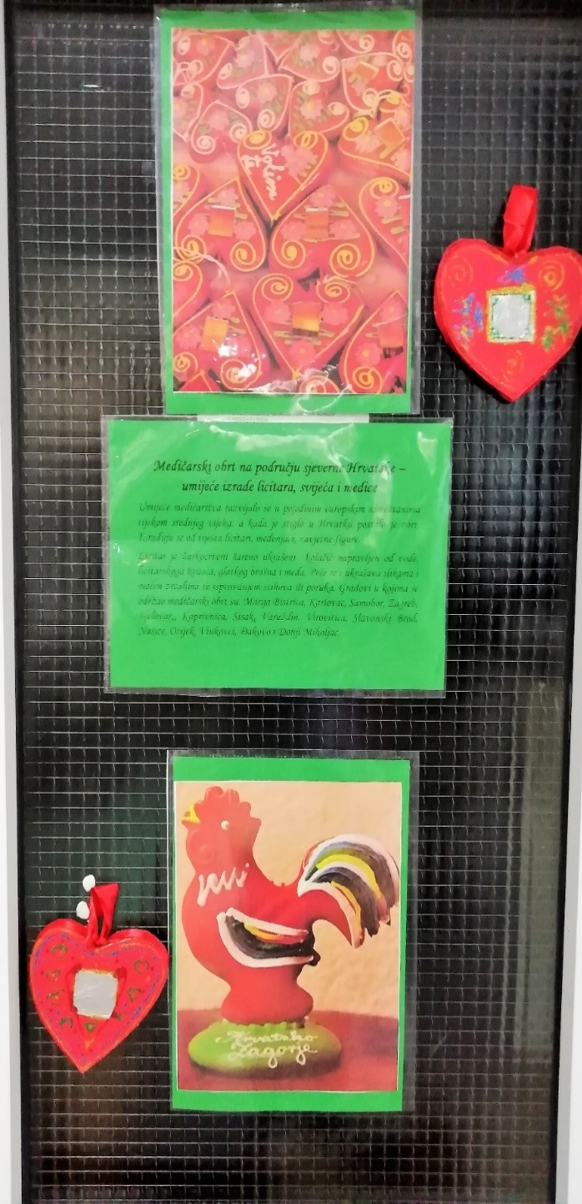
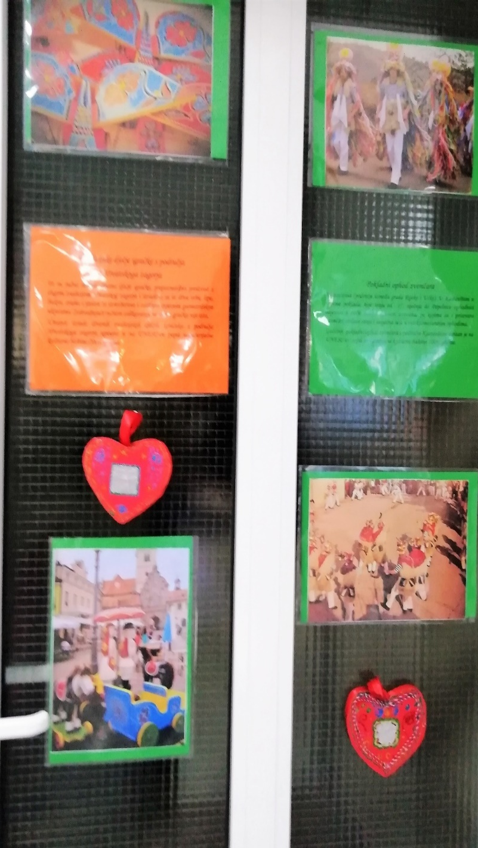

Slide 8
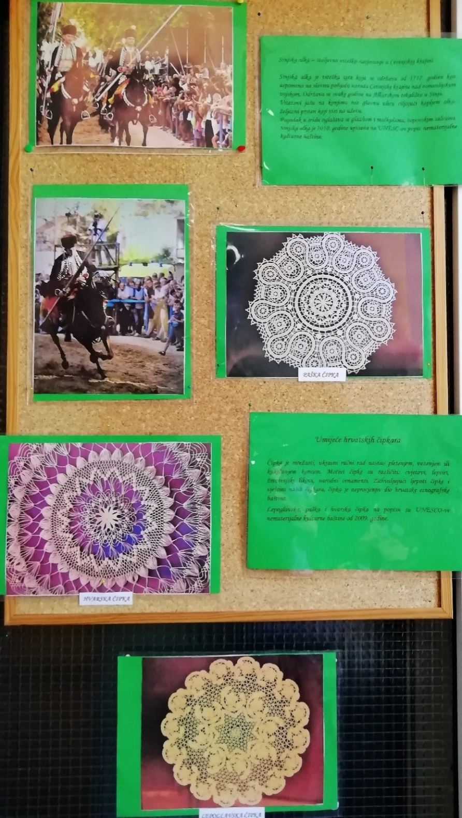

Slide 9
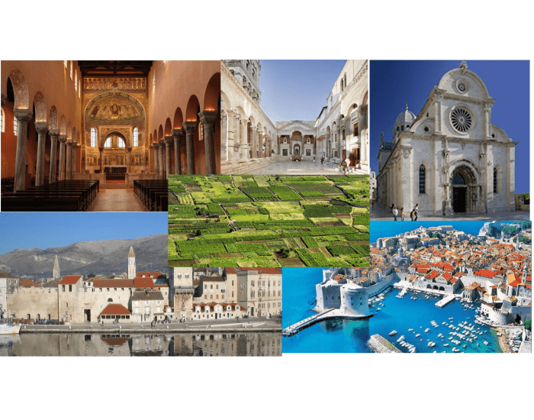
UNESCO-v POPIS MATERIJALNE KULTURNE BAŠTINE HRVATSKE
Povijesni kompleks Splita i Dioklecijanova palača
Stari grad Dubrovnik
Stara jezgra grada Trogira
Eufrazijeva bazilika u Poreču
Katedrala sv. Jakova u Šibeniku
Starogradsko polje na Hvaru
Stećci
https://urn.nsk.hr/urn:nbn:hr:147:276142 (pristupljeno 1.3.2022.)

Slide 10
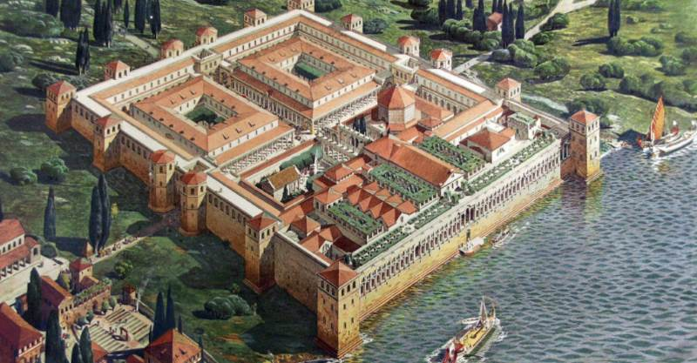
POVIJESNI KOMPLEKS SPLITA I DIOKLECIJANOVA PALAČA
https://www.youtube.com/watch?v=2fHJTzdr0ik (pristupljeno 1.3.2022.)
Split - Dioklecijanova palača (visitsplit.com) (pristupljeno 1.3. 2022.)

Slide 11
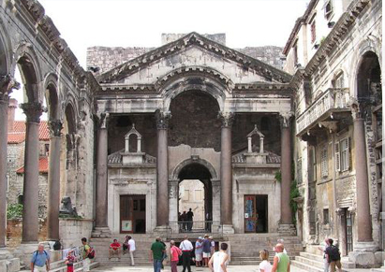
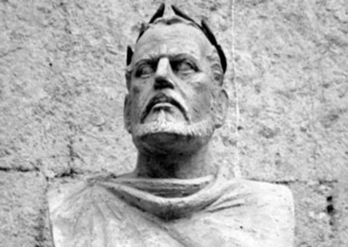
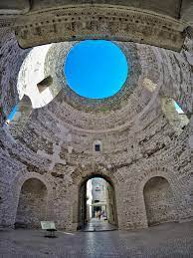
Gaj Aurelije Valerije Dioklecijan (rođ. 245 g. Salona – umro 313 god.) Carem je proglašen 284. god, vladao je apsolutistički, uvodi strogi dvorski ceremonijal. Ostao je posebno zapamćen kao progonitelj kršćana. Za vladavine razvija znatnu građevinsku djelatnost. Oko 300. god. počinje graditi palaču koja predstavlja spoj helenističke vile i vojnog logora, pravokutnog oblika, omeđenom sa šesnaest kula. Podijeljena je dvjema ulicama koje se križaju pod pravim kutem - Cardo i Decumanus. Povijesna jezgra Splita i Dioklecijanova palača od 1979. god. su na popisu UNESCO-ve zaštićene materijalne baštine.
https://bit.ly/3uhFSOa
( pristupljeno 10.3.2022.)

Slide 12
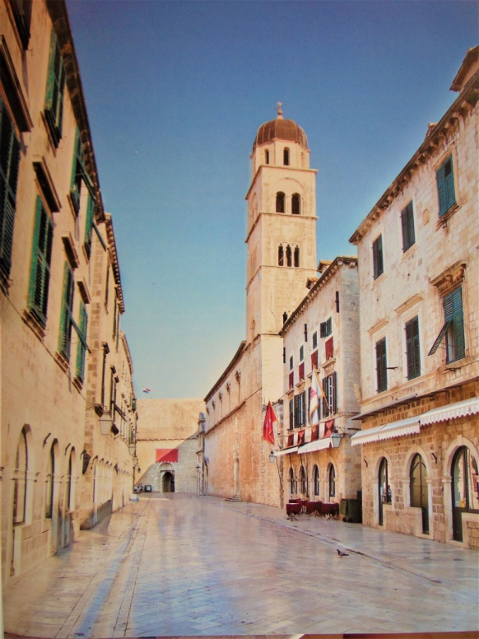
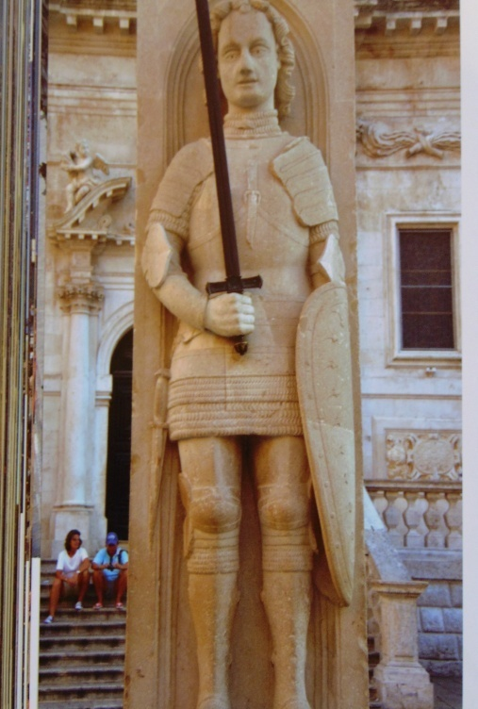
STARI GRAD DUBROVNIK
https://bit.ly/3D5WJH
Stari grad Dubrovnik nastao je između 598. i 615. godine, kada su stanovnici grčke utvrde Epidaurus morali bježati pred Slavenima. Epidaurus je bio smješten na mjestu današnjeg Cavtata.
Najviši stupanj razvoja dostiže u 14. i 15. stoljeću.
Zbog velikog napretka u književnosti, arhitekturi, kiparstvu i dramskoj umjetnosti smatran je „slavenskom Atenom.“
Od 1979.godine upisan je na UNESCO-vu listu svjetske baštine.
Sveti Vlaho - zaštitnik Dubrovnika | Laudato (pristupljeno 2.3.2022.)

Slide 13
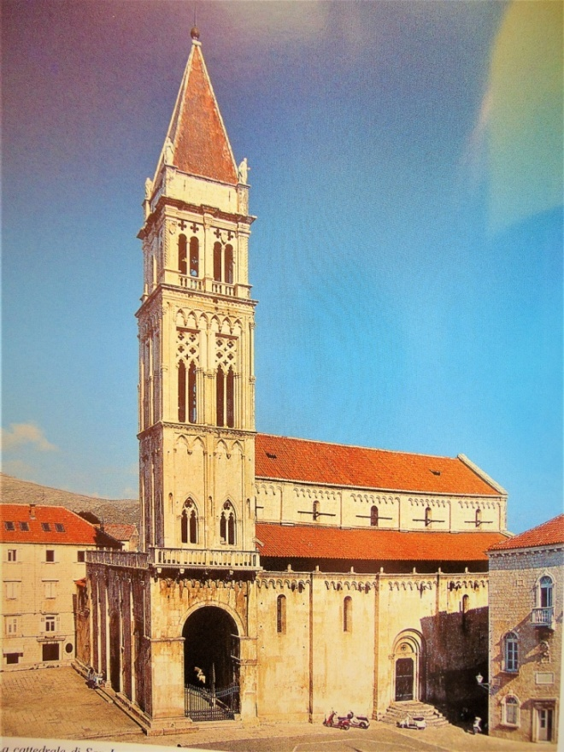
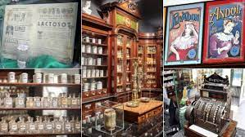
STARA JEZGRA GRADA TROGIRA
Grad Trogir osnovali su grčki kolonisti s otoka Visa u 3. st. prije Krista.
Smatra se najbolje očuvanim romaničko-gotičkim gradom u srednjoj Europi.
Trogirska katedrala poznata je po portalu koji je izradio 1240. majstor Radovan.
Na katedrali su uočljivi stilovi od romanike do baroka.
U Trogiru je 1271. godine otvorena prva ljekarna u Europi.
https://bit.ly/3tvKl0w
http://www.bib.irb.hr/535878 (pristupljeno 10.3.2022.)

Slide 14
EUFRAZIJEVA BAZILIKA U POREČU
Glavni objekt čini trobrodna bazilika uz koju je prostrano dvorište (atrij), na čijoj se zapadnoj strani nalazi osmerostrana krstionica (baptisterij).
Crkveni sklop Eufrazijeve bazilike počeo se graditi u 4. stoljeću.
Baziliku je izgradio biskup Eufrazije u 6. stoljeću.
Predstavlja spoj ranokršćanske i bizantske umjetnosti , obiluje zlatnim mozaicima i skulpturama.
http://old.skolskiportal.hr/clanak/549-sedamnaest-stoljeca-eufrazijeve-bazilike/ pristupljeno 10.3.2022.)

Slide 15
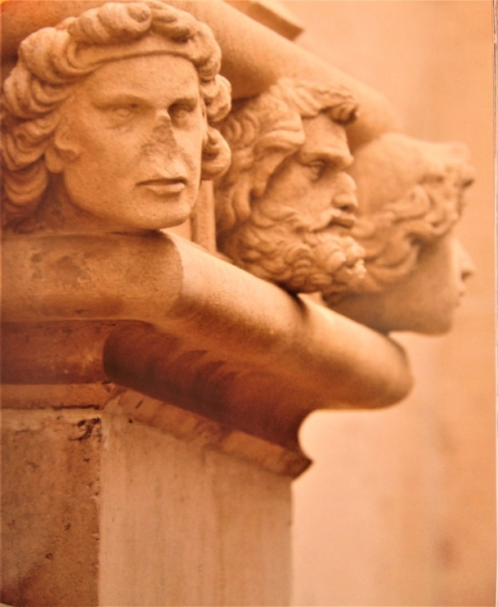
KATEDRALA SV. JAKOVA U ŠIBENIKU
Ideja o gradnji katedrale pojavila se 1291. god. Kada je Šibenik dobio naslov grada i svoju biskupiju.
Konačna odluka o gradnji donesena je 1402., a gradnja započinje 1431. godine do 1536. god.
Najveći pečat izgradnje katedrale dao je Juraj Dalmatinac, a nakon njegove smrti Nikola Firentinac.
Na katedrali su prisutna tri stila gradnje: gotički, gotičko-renesansni i renesansni stil gradnje.
Juraj Dalmatinac, uklesao je 71 ljudsku i tri lavlje glave u apsidu katedrale.
Uvrštena je na popis UNESCO-ve baštine 2000. godine.
http://www.sibenska-biskupija.hr/katedrala-svetog-jakova/ (pristupljeno 10.3.2022.)

Slide 16
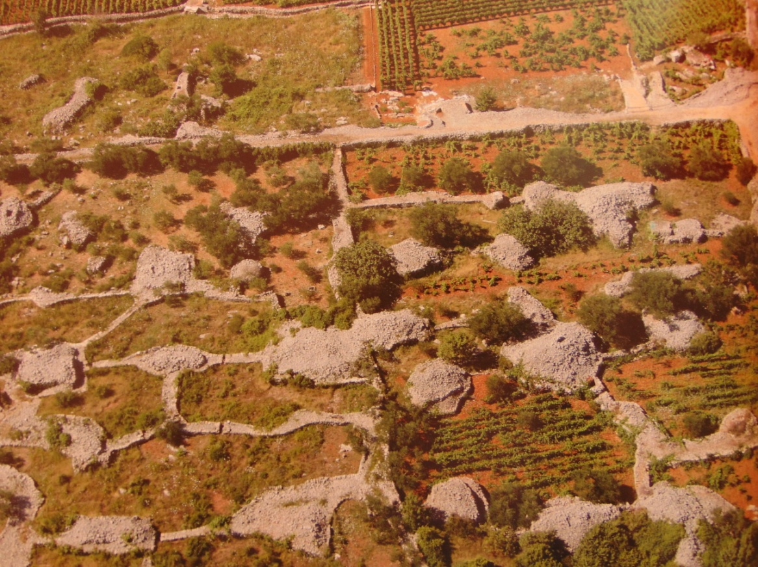
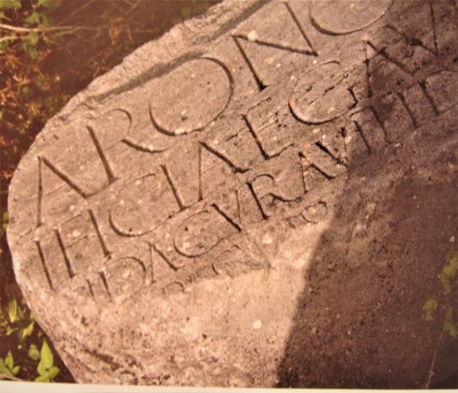
STAROGRADSKO POLJE NA HVARU
Starogradsko polje na Hvaru predstavlja najbolje očuvani sistem podjele zemljišta od grčke kolonizacije.
Grci su kolonizirali 384. godine prije Krista jadranski otok Hvar i osnovali naselje Pharos.
Sastoji se od 75 parcela tkz. hora.
Na tim parcelama se i danas uzgajaju izvorne mediteranske kulture vinove loze, maslina i lavanda.
Starogradsko polje na UNESCO-v popis kulturne baštine upisano je 2008. godine.
http://stari-grad.eu/hr/hvar-otok-unesco/stari-grad-i-starogradsko-polje (pristupljeno 10.3.2022.)

Slide 17
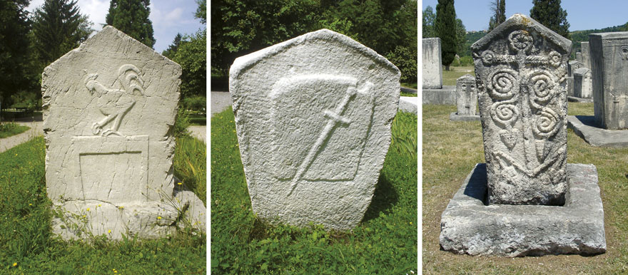
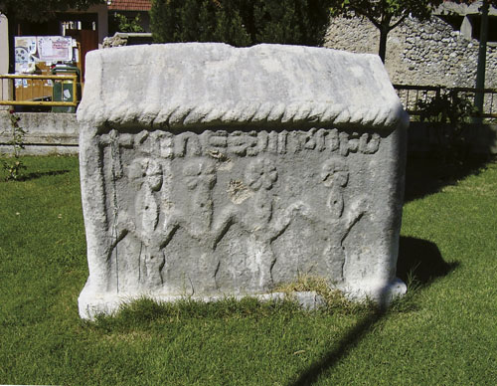
STEĆCI
Vrsta srednjovjekovnog nadgrobnog spomenika nastalog od 12. do 16. stoljeća
(stojećak = kamen koji stoji)
Prikazivali su tadašnji način života, ukrašeni su srednjovjekovnim simbolima s vjerskim i (križ, ljiljan, polumjesec, prsten) profanim (ples, lov, viteški turniri) simbolima.
Najveće očuvano nalazište stećaka u Hrvatskoj je lokalitet Crljivica - Cista Velika, koji se nalazi uz samu magistralnu cestu Trilj-Imotski u dužini od 200 m.
Na popisu UNESCO-ve baštine nalazi se od 2016. godine.
http://nova-akropola.com/kulture-i-civilizacije/tragom-proslosti/stecci/ (pristupljeno 10.3.2022.)

Slide 18
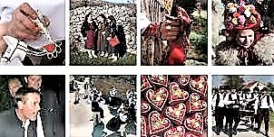
BISERI NEMATERIJALNE BAŠTINE NA POPISU UNESCO-a:
Procesija “Za Križen”
Bećarac
Umijeće medičarstva
Ojkanje
Nijemo kolo Dalmatinske zagore
Pokladni ophod zvončara
Klapsko pjevanje
Sinjska alka
Festa sv. Vlaha
Godišnji proljetni ophod kraljice ili Ljelje iz Gorjana
Umijeće hrvatskih čipkara
Dvoglasje tijesnih intervala Istre i Hrvatskog primorja
Umijeće izrade drvenih tradicijskih dječjih igračaka s područja Hrvatskoga zagorja
Mediteranska prehrana na hrvatskom Jadranu, obali, otocima i dijelom zaleđa
Eko muzej Batana u Rovinju
Međimurska popevka
Umijeće suhozidne gradnje

Slide 19
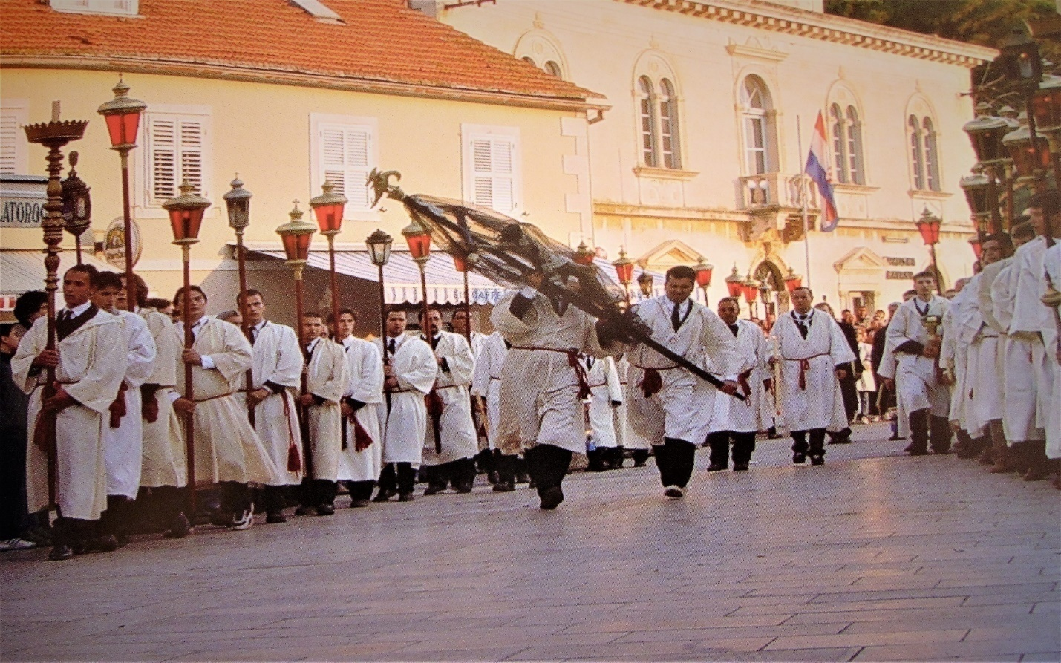
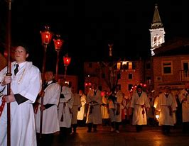
PROCESIJA “ZA KRIŽEN” NA OTOKU HVARU
Procesija “Za Križen” je tradicionalna procesija središnjeg dijela otoka Hvara.
Na UNESCO-vom popisu nematerijalne baštine od 2009. godine.

Slide 20
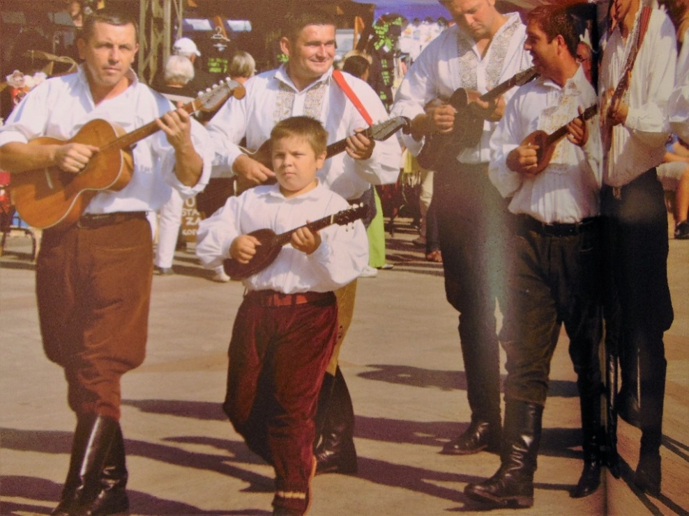
BEĆARAC
Vokalno-instrumentalni napjev s područja Slavonije, Baranje i Srijema.
Na UNESCOV-om popisu nematerijalne baštine od 2011. godine.

Slide 21
MEDIČARSKI OBRT NA PODRUČJU SJEVERNE HRVATSKE
Izrađuju se: medenjaci, svijeće, zavjetne figure i licitari…
Od 2010. nalazi se na UNESCO-vom popisu nematerijalne svjetske baštine.

Slide 22
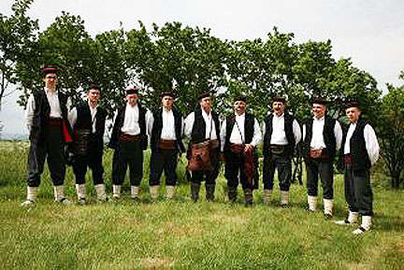
GLAZBENI IZRIČAJ OJKANJE
https://bit.ly/3n8bp1h
https://bit.ly/314PuRm
Predstavlja najstariju vrsta pjevanja u Hrvatskoj.
Godine 2010. ojkanje je upisano na popis UNESCO-ve ugrožene nematerijalne svjetske baštine.

Slide 23
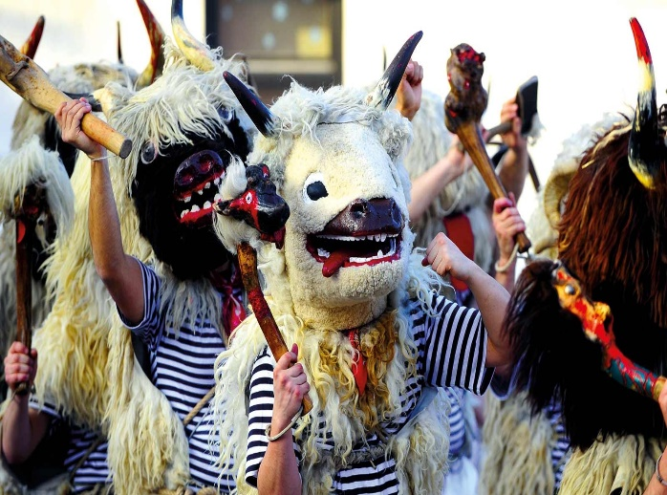
POKLADNI OPHOD ZVONČARA KASTAVŠTINE
U Kastavštini u vrijeme poklada desetak skupina muškaraca obilazi svoja i susjedna sela.
Osim što dolaze iz Kastavštine dolaze i iz mnogih drugih mjesta: Brega, Brguda, Mučića, Muna...
Godine 2009. dodani su na UNESCO-v popis nematerijalne kulturne baštine.
https://bit.ly/2Z9C59S

Slide 24
KLAPSKO PJEVANJE
Tradicionalna hrvatska vokalna glazba, podrijetlom s juga Hrvatske (Dalmacije).
Izvodi se u urbanim i ruralnim sredinama i pjeva se višeglasno bez pratnje glazbala.
Od 2012. god. nalazi se na UNESCO-vom popisu nematerijalne svjetske baštine u Europi.

Slide 25
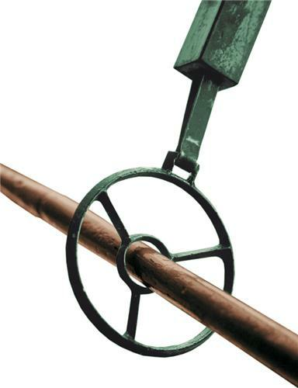
SINJSKA ALKA
Alka je viteško natjecanje Alkara, koje se održava od 1717. godine u prvoj pol. kolovoza u Sinju u spomen pobjede nad Turcima 1715.
Od 2010. godine nalazi se na popisu UNESCO-ve nematerijalne baštine.
https://proleksis.lzmk.hr/5866/

Slide 26
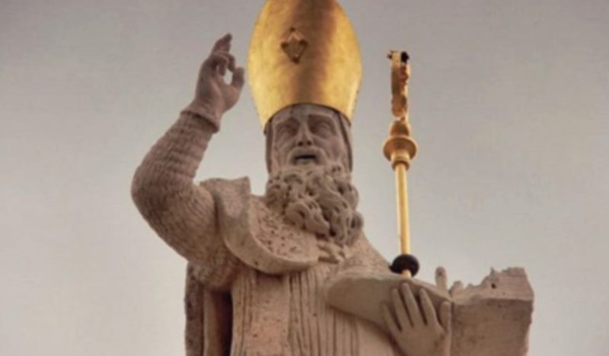
FESTA SVETOG VLAHA
Proslava blagdana sv. Vlaha slavi se 3. veljače i neprekidno traje od 972. godine do danas.
Temelji se na legendi da je sv. Vlaho spasio Dubrovnik od napada mletačkih osvajača 971. god i postao zaštitnik Dubrovnika. Festa sv. Vlaha uvrštena je na UNESCO-v popis kulturne baštine od 2009. godine.
https://tzdubrovnik.hr/get/newsletter_2/62874/tko_je_bio_sveti_vlaho.html (pristupljeno 1.3.2022.)

Slide 27
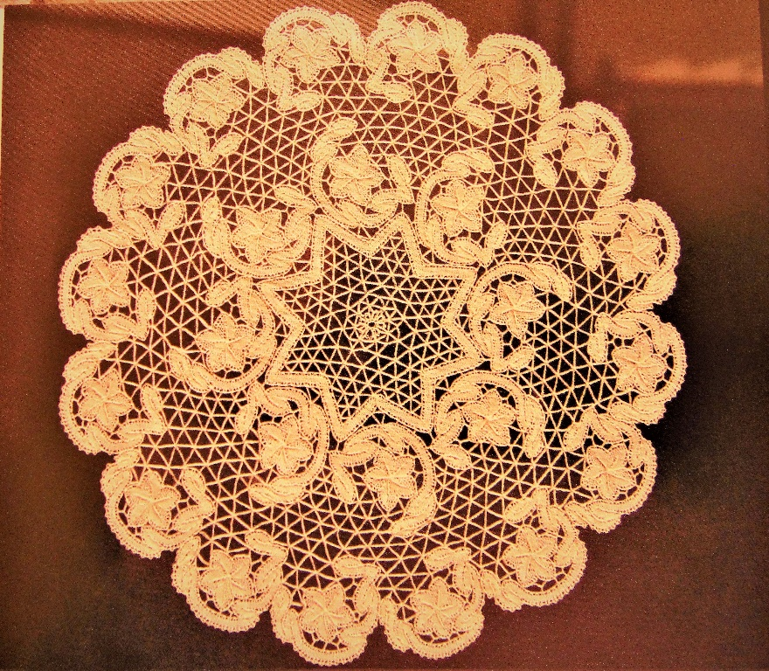
UMIJEĆE IZRADE ČIPKE
https://www.pag.hr/index.php/gradska-uprava/povjest-paga/kultura-grada-paga
http://www.lepoglavska-cipka.hr/o-lepoglavskoj-cipki/
HVARSKA ČIPKA
PAŠKA ČIPKA
http://stari-grad.eu/hr/hvar-otok-unesco/cipka-od-agave
LEPOGLAVSKA ČIPKA

Slide 28
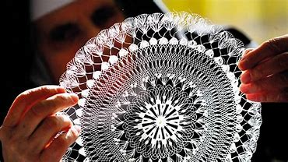
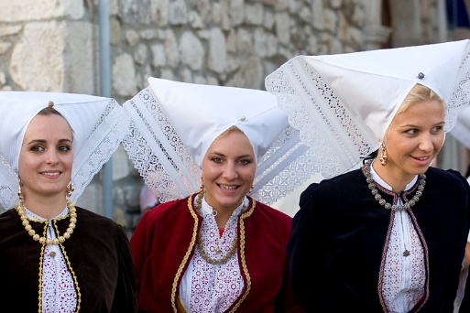
U Europi je izrada čipke bila u rukama ženskih crkvenih redova
Kod nas se prvi puta pojavila u samostanima. izrađivale su je sestre benediktinke na otocima Hvaru i Pagu te pavlini u Lepoglavi.
Vještina izrade čipke upisana je na UNESCO-v popis nematerijalne kulturne baštine 2009. godine.
https://bit.ly/2ZmtvEL
Paška nošnja ukrašena čipkom

Slide 29
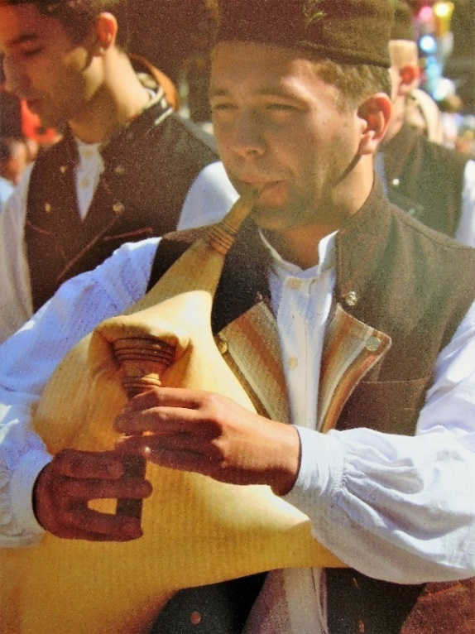
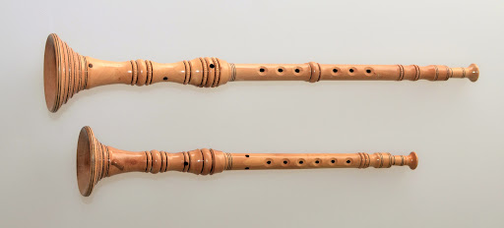
DVOGLASJE TIJESNIH INTERVALA ISTRE I HRVATSKOG PRIMORJA
To je poseban je stil folklorne glazbe rasprostranjen od Rijeke do Senja te na otocima Krku, Rabu i Cresu.
Od 2009. godine dvoglasje tijesnih intervala Istre i Hrvatskog primorja nalazi se na popisu UNESCO-ve nematerijalne baštine.

Slide 30
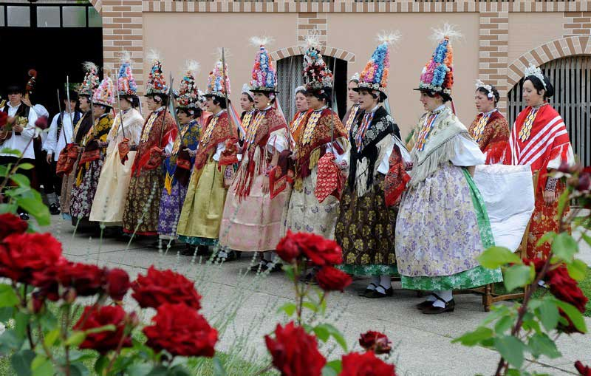
GODIŠNJI OPHOD KRALJICE ILI LJELJE IZ GORJANA KOD ĐAKOVA
Običaj potječe iz turskog doba. a odvija se u Gorjanima kod Đakova.
Raširen je na području Slavonije, Srijema i Baranje.
Na popisu nematerijalne UNESCO-ve baštine nalazi se od 2009. godine.
https://www.tzdjakovo.eu/index.php/hr/dozivite/unesco

Slide 31
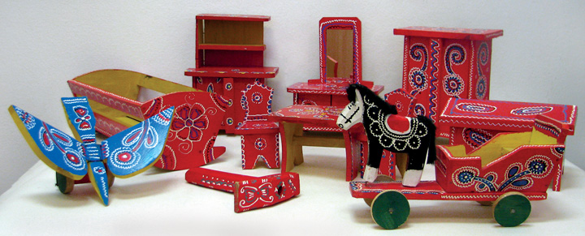
UMIJEĆE IZRADE DRVENIH TRADICIJSKIH DJEČJIH IGRAČAKA S PODRUČJA HRVATSKOGA ZAGORJA
U Hrvatskom zagorju drvene dječje igračke počele su se izrađivati u 19. stoljeću. (najviše u selima: Laz Stubički. Laz Bistrički, Tugonica, Turnišće i Marija Bistrica. Od 2009. godine nalaze se na popisu UNESCO-ve nematerijalne baštine.
https://hrcak.srce.hr/file/214219 (pristupljeno
10.3.2022.)
https://bit.ly/3pC6NDp

Slide 32
NIJEMO KOLO DALMATINSKE ZAGORE
Nijemo kolo Dalmatinske zagore izvodi se bez glazbene pratnje. Najčešće se izvodi na sajmovima, folklornim smotrama, na proslavama svetaca zaštitnika.
Od 2011. godine nalazi se na listi UNESCO-ve nematerijalne baštine.
https://www.visitsinj.hr/hr/vodic/sinj/etno/nijemo-kolo-dalmatinske-zagore

Slide 33
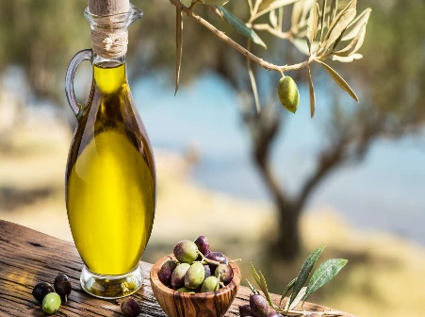
MEDITERANSKA PREHRANA NA HRVATSKOM JADRANU, OBALI, OTOCIMA I DIJELOM ZALEĐA
Mediteranska prehrana naše obale otoka i dijela zaleđa, očituje se u načinu uzgoja i obradi namirnica.
Obuhvaća maslinovo ulje, ribu, morske plodove, meso, sireve, mahunarke, žitarice, orašaste plodove i sušeno voće.
Upisana je na UNESCO-v reprezentativni popis nematerijalne baštine 2013. godine
https://hkm.hr/kulturni-biseri/mediteranska-prehrana-moramo-se-vratiti-postivanju-hrane/

Slide 34
EKOMUZEJ BATANA U ROVINJU
Batana je tradicijsko drveno plovilo iz Rovinja i predstavlja jedinstvenu sponu koja spaja dva naroda hrvatski i talijanski.
Projekt Ekomuzej „Batana” upisan je u UNESCO-v registar najboljih praksi očuvanja nematerijalne kulturne baštine svijeta kao prvi hrvatski projekt u spomenutom registru.
Batana, tradicionalna rovinjska barka (inforovinj.com)
https://bit.ly/314SBZy

Slide 35
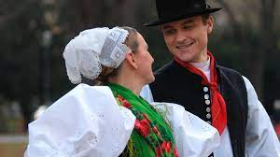
MEĐIMURSKA POPEVKA
Međimurska popevka je tradicijski napjev toga kraja koji se pjeva s naglašenom osjećajnošću.
Njeni najstariji sačuvani tekstualni zapisi potječu iz 16. stoljeća.
Uvrštena je 2018. godine na UNESCOV popis nematerijalne kulturne baštine.
https://bit.ly/30XHoK9

Slide 36
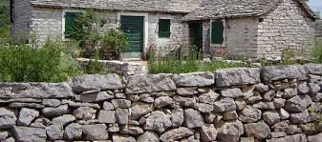
UMIJEĆE SUHOZIDNE GRADNJE
https://bit.ly/36c760J
Umijeće suhozidne gradnje (gradnje „u suho“) je umijeće izrade konstrukcija od kamena bez upotrebe vezivnog materijala.
Ovim se umijećem čovjek na jadransko-dinarskom području Hrvatske služi od prapovijesti do danas.
Od 2018. nalazi se na popisu UNESCO-ve nematerijalne baštine čovječanstva.
https://bit.ly/36Db0iI

Slide 37
Izvori:
https://bit.ly/3pEpdU5 (pristupljeno 15.10.2021.)
https://bit.ly/3n8bp1h (pristupljeno 15.10.2021)
https://bit.ly/3jkkRO2 (pristupljeno 15.10.2021
https://croatia.hr/hr-HR/dozivljaji/kultura-i-bastina/unesco-nematerijalna-dobra-glazbeni-izricaj-ojkanje (pristupljeno 15.10.2021) https://bit.ly/2Z9C59S (pristupljeno 20.10. 2021.)
http://www.hrvatskarijec.rs/vijest/6247/Sinjska-alka-%E2%80%93-simbol-borbe-za-slobodu/ (pristupljeno 20.10.2021.)
https://proleksis.lzmk.hr/5866 (pristupljeno 20.10.2021.) https://www.pag.hr/index.php/gradska-uprava/povjest-paga/kultura-grada-paga (pristupljeno 20.10.2021.)
http://www.lepoglavska-cipka.hr/o-lepoglavskoj-cipki/ (pristupljeno 20.10.2021.)
http://stari-grad.eu/hr/hvar-otok-unesco/cipka-od-agave (pristupljeno 20.10.2021.)
https://croatia.hr/hr-HR/dozivljaji/kultura-i-bastina/unesco-nematerijalna-dobra-cipkarstvo-u-hrvatskoj (pristupljeno 20.10.2021.)
https://www.tzdjakovo.eu/index.php/hr/dozivite/unesco (pristupljeno 20.10.2021.)

Slide 38
https://www.visitsinj.hr/hr/vodic/sinj/etno/nijemo-kolo-dalmatinske-zagore
hhttps://bit.ly/3pEpdU5 (pristupljeno 20.10.2021.) ttp://www.batana.org/hr/ekomuzej-batana/kuca-o-batani-muostra (pristupljeno 20.10.2021.) https://bit.ly/30XHoK9 (pristupljeno 20.10.2021.
https://bit.ly/3BiWeY2 (pristupljeno 20.10.2021.) https://urn.nsk.hr/urn:nbn:hr:147:276142(pristupljeno 1.3.2022.) https://www.youtube.com/watch?v=2fHJTzdr0ik (pristupljeno 1.3.2022.) Split - Dioklecijanova palača (visitsplit.com) (pristupljeno 1.3. 2022.) https://bit.ly/3uhFSOa ( pristupljeno 01.3.2022.) Sveti Vlaho - zaštitnik Dubrovnika | Laudato (pristupljeno 2.3.2022.) http://www.bib.irb.hr/535878 (pristupljeno 10.3.2022.) https://bit.ly/3tvKl0w (pristupljeno 10.3.2022.) http://old.skolskiportal.hr/clanak/549-sedamnaest-stoljeca-eufrazijeve-bazilike/ (pristupljeno 10.3.2022.) http://www.sibenska-biskupija.hr/katedrala-svetog-jakova/ (pristupljeno 10.3.2022.) http://stari-grad.eu/hr/hvar-otok-unesco/stari-grad-i-starogradsko-polje (pristupljeno 10.3.2022.) http://nova-akropola.com/kulture-i-civilizacije/tragom-proslosti/stecci/ (pristupljeno 10.3.2022.)

Slide 39
Blaga Hrvatske: Neprocjenjiva prirodna i kulturna baština. 2020. Ur. Zoran Maljković. Mozaik knjiga. Zagreb.
Marasović, Tomislav. Kulturna baština. 2001. Veleučilište u Splitu. Split.
Fotografije iz knjige Blaga Hrvatske korištene su pri izradi prezentacije uz odobrenje autora fotografija (Zvonimir Tanocki, Vidoslav Bagur, Lidija Nikočević, Ante Poljak, Marko Vodanović, Goran Šafarek, Vidoslav Barac, goran Bekina, Vid Jakša Opačić, Vidoslav Barac, Ministarstvo kulture RH, Shutterstock).

Slide 40
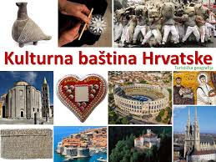
HVALA NA PAŽNJI!
Tek kad mi jednom s dušom po svemiru se krene,
Zaorit ću ko grom:
O, gledajte ju divnu, vi zvijezde udivljene,
To moj je, moj je dom!
Silvije Strahimir Kranjčević
Prezentaciju izradila:
Margareta Glavurtić,
stručna suradnica knjižničarka
Komercijalno-trgovačka škola Split
šk. god. 2021./2022.

